Slide 1
Средняя энергия рентгеновского спектра как индикатор температуры газа в скоплении галактик
Алексей Круглов
Ильдар Хабибуллин
Наталья Лыскова
ИКИ РАН
6 декабря 2023 г.

Slide 2
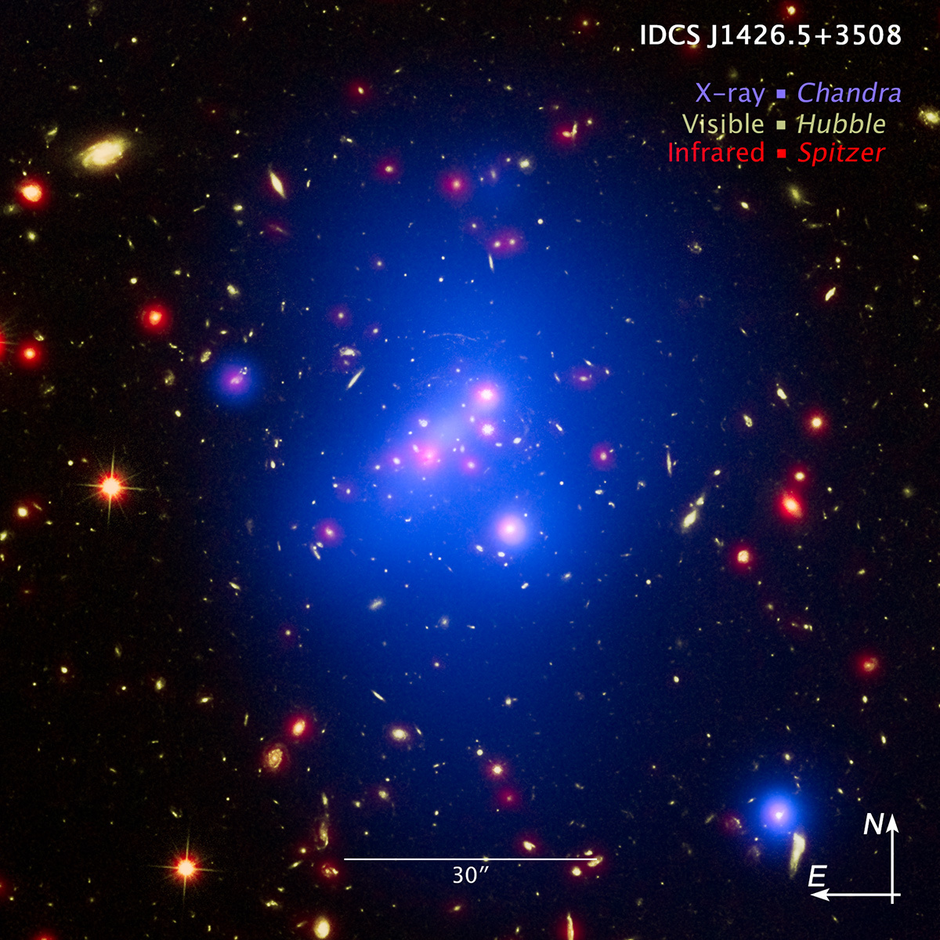
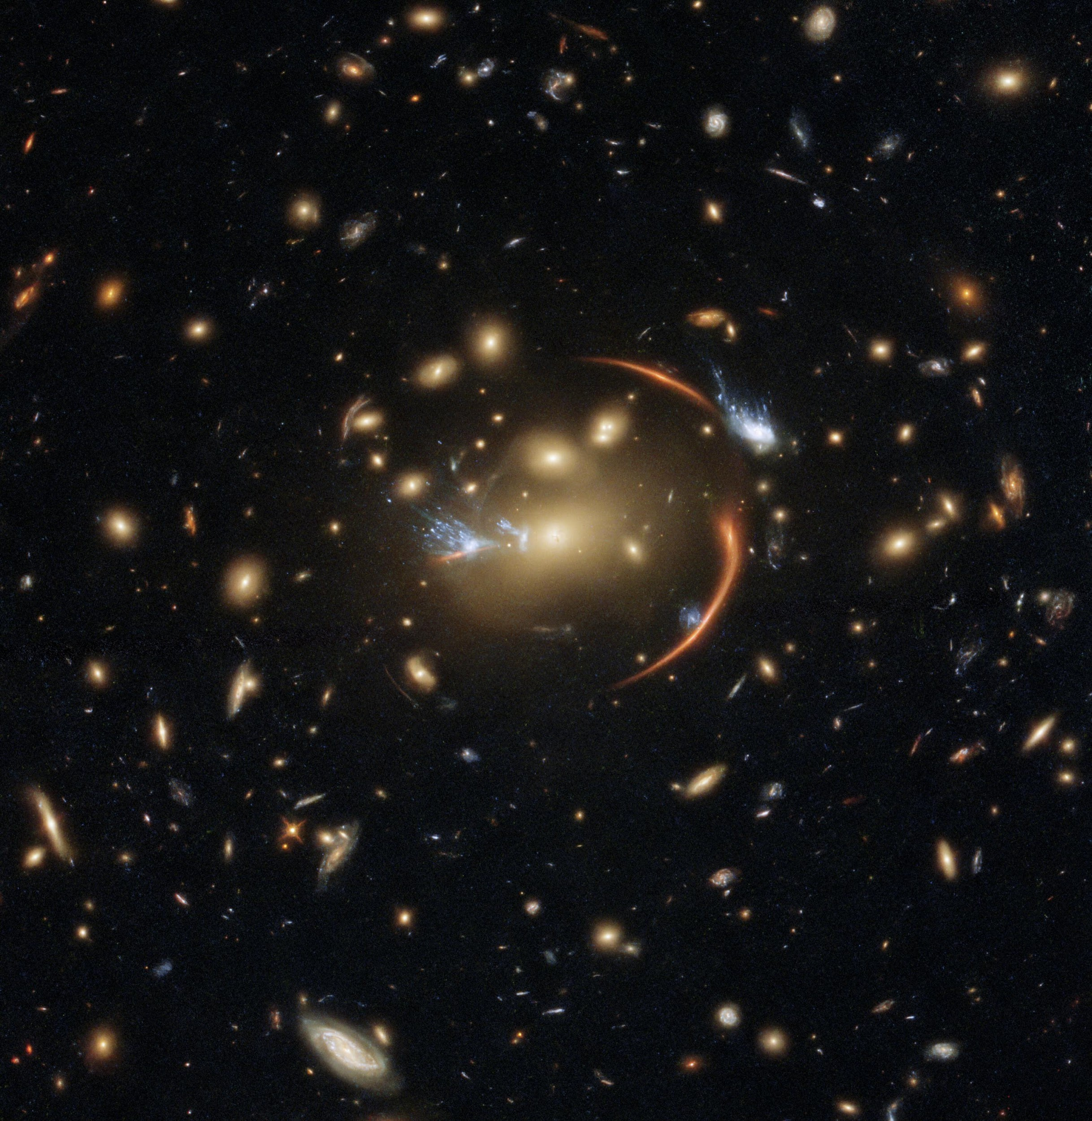
Скопления галактик
IDCS J1426.5+3508
MACSJ0138.0-2155
esahubble.org

Slide 3
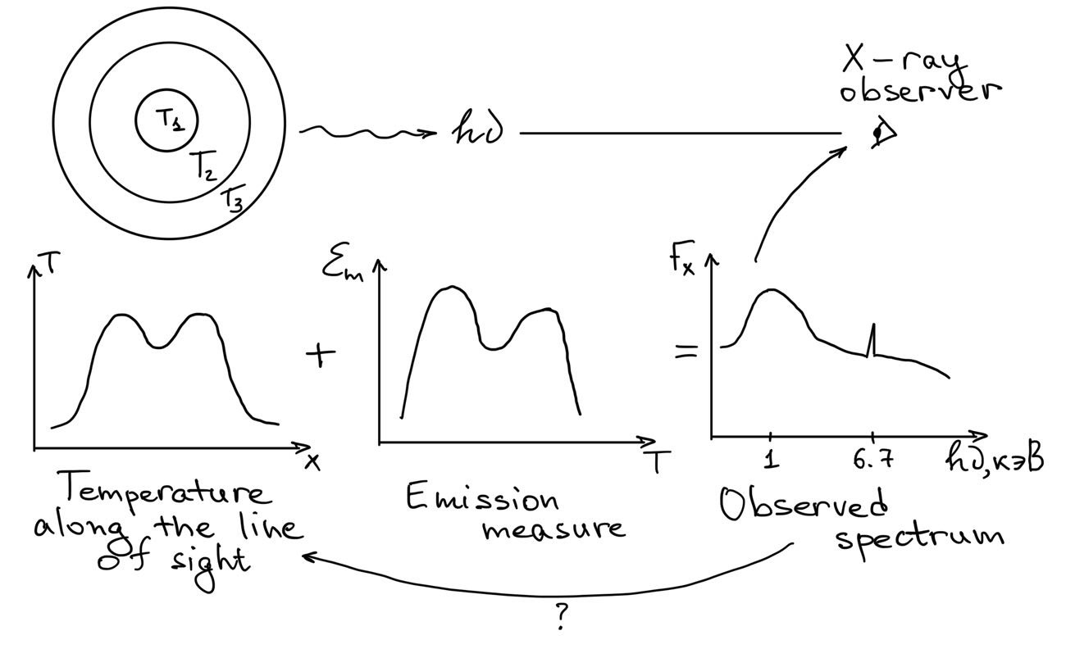
Температура газа в скоплениях
?
Notes:
<number>

Slide 4
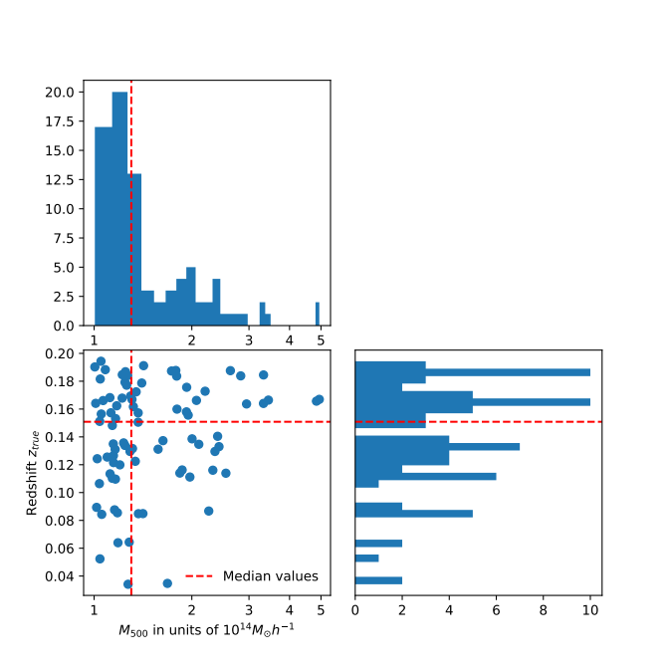
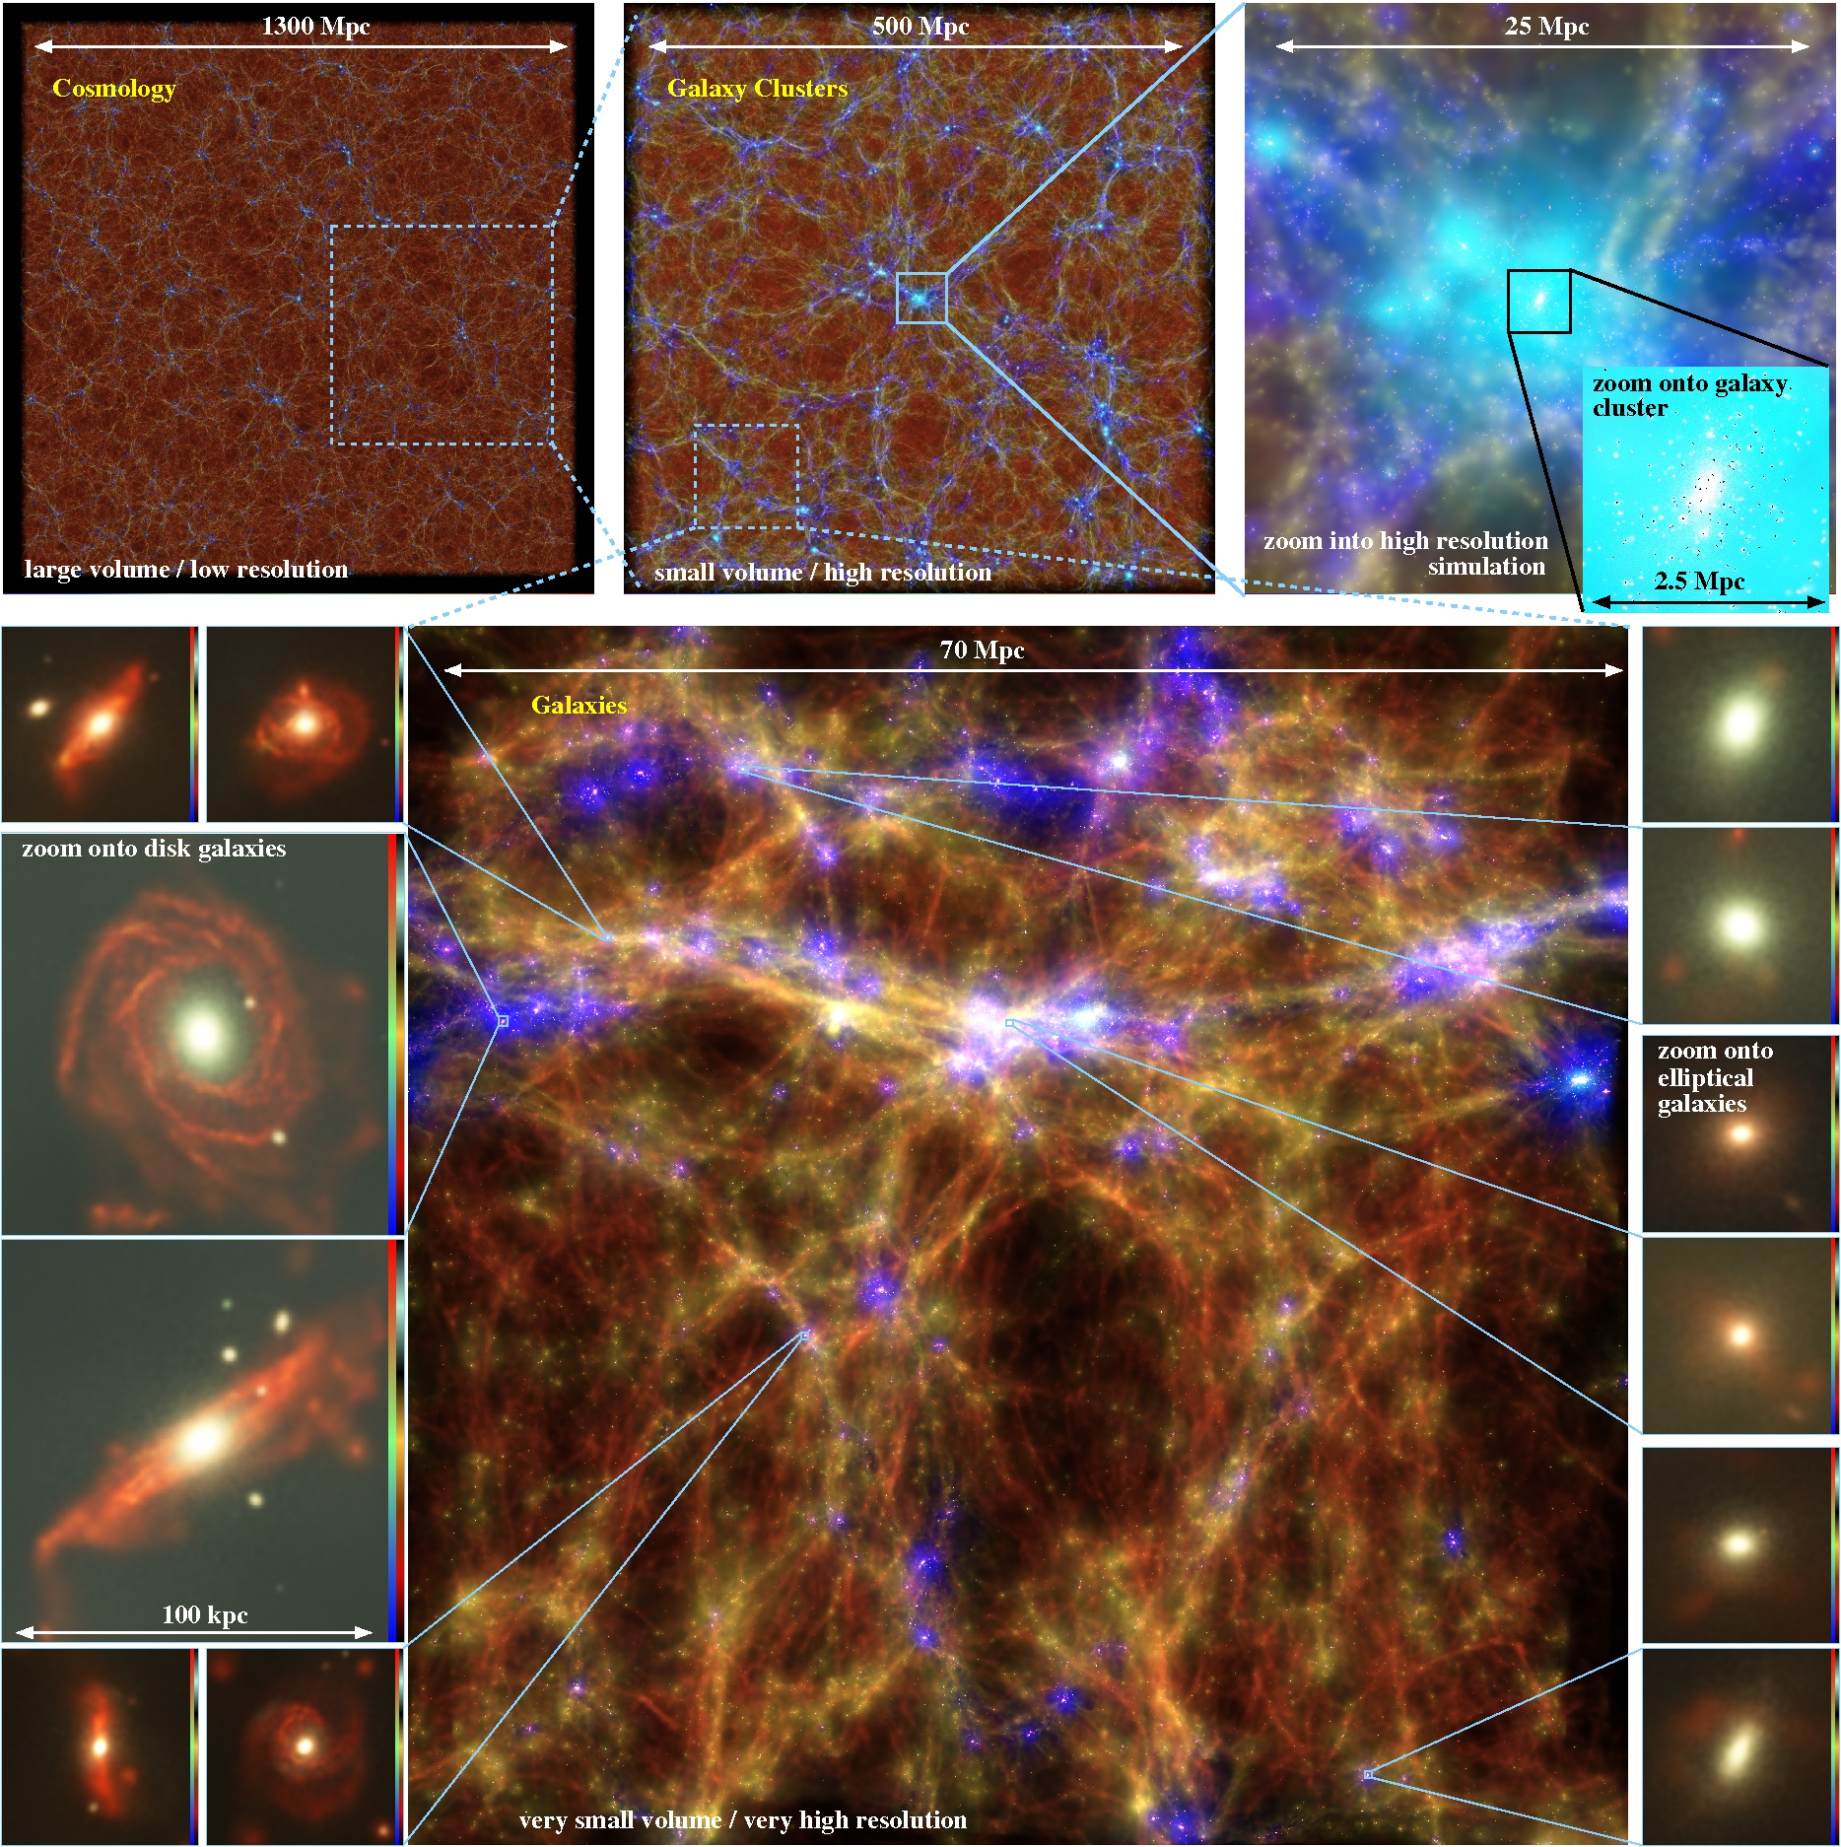
Симуляции Magneticum
Hirschmann et al. (2014), magneticum.org
Box2/hr: (352 Mpc/h)³,
2*1584³ частиц,
m_{DM} = 6.9 × 10⁸ M_{sun}/h
m_{gas} = 1.4 × 10⁸ M_{sun}/h
→ (x,y), z, R₅₀₀, M₅₀₀, T₅₀₀, L_{x500} etc.
Выборка: 84 скопления с M₅₀₀ > 10¹⁴ M_{sun}
ΩΛ = 0.728, ΩM = 0.272, Ωb = 16%
Notes:
<number>

Slide 5
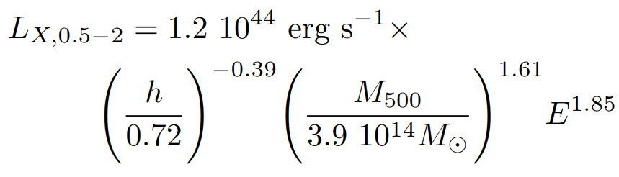
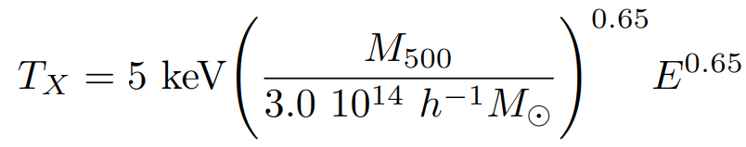
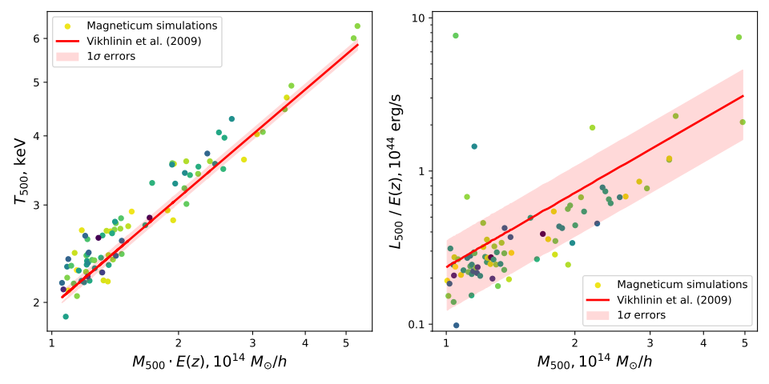
Масштабные соотношения
Вихлинин и др. (2009); Чуразов, Вихлинин, Сюняев (2015)

Slide 6
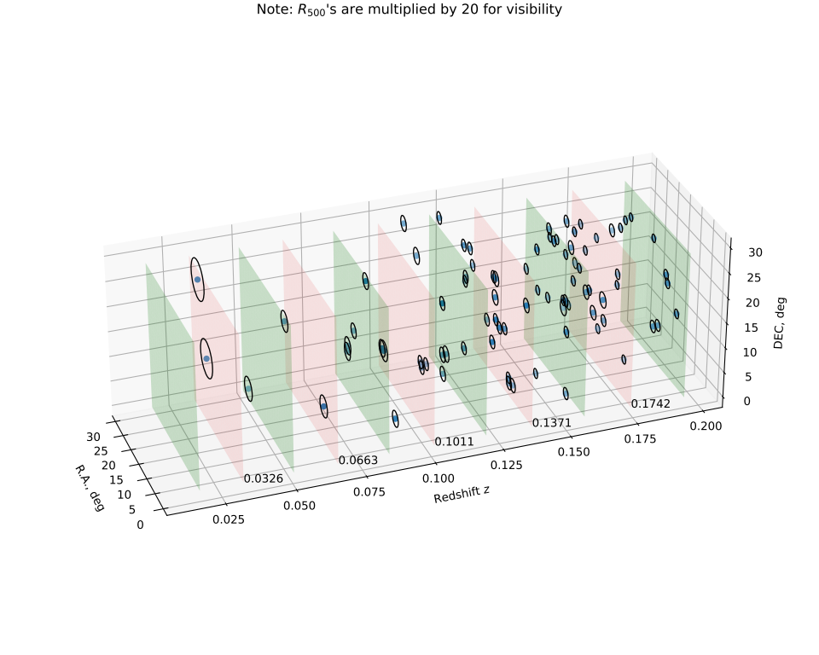
Списки фотонов от скоплений галактик
(Biffi et al. 2012/2013/2018)
Зелёные плоскости – границы слоёв в световом конусе, красные плоскости – центры слоёв.
Синие точки - скопления, радиус чёрных кружков равен R₅₀₀×20 (для наглядности).

Slide 7
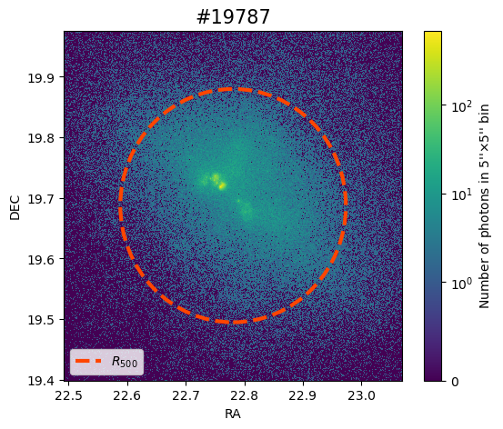
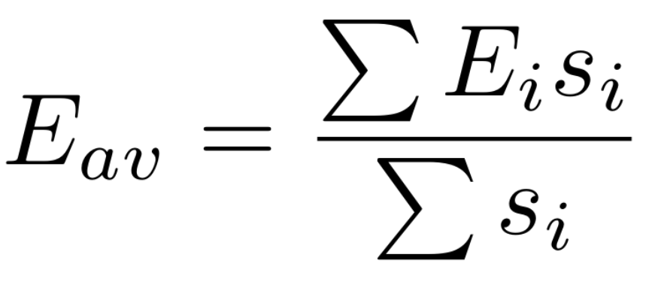
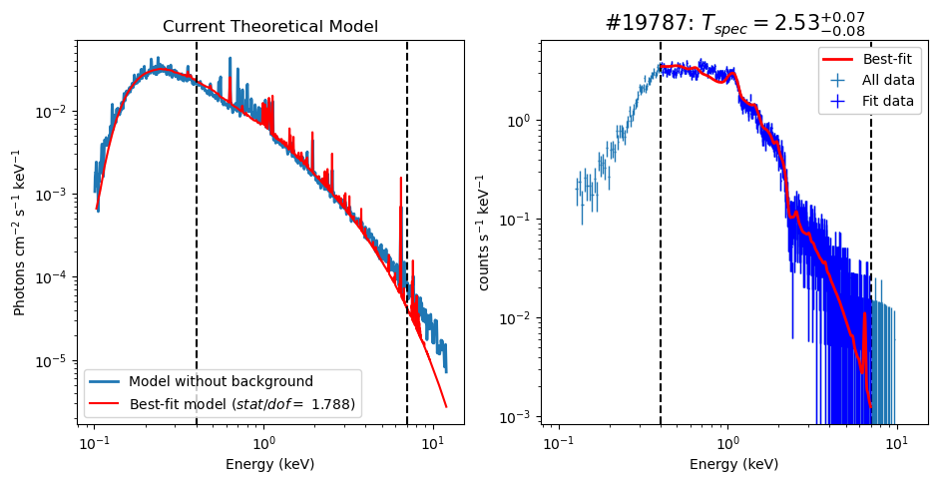
Аппроксимация спектров
SRG/eROSITA TM1: 10 ks, 0.4-7.0 keV
phabs*apec: N_{H} = 10²⁰ cm⁻², Z = 0.3∙Z☉

Slide 8
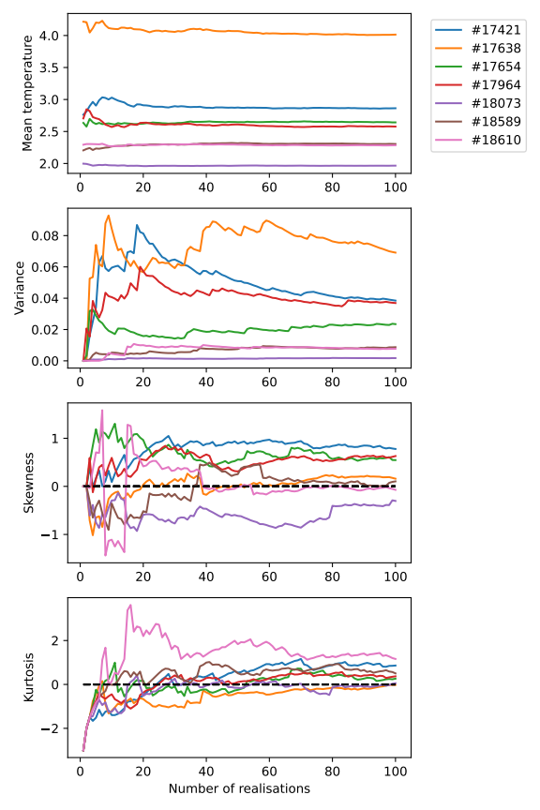
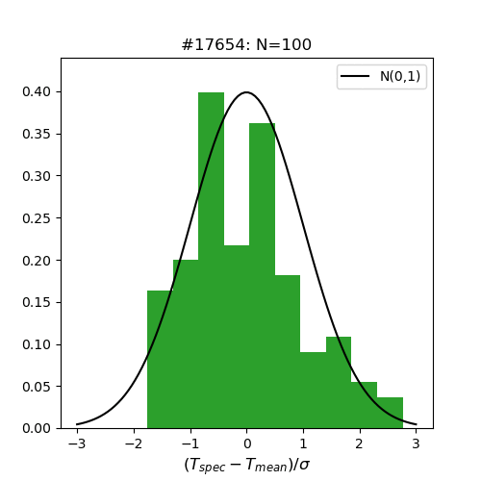
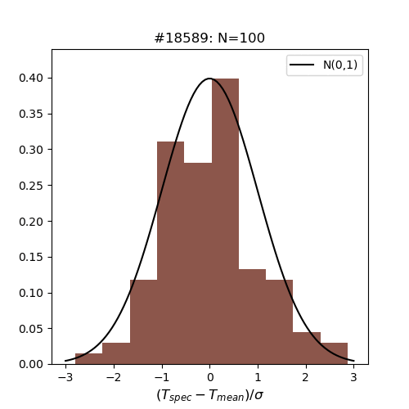

Slide 9
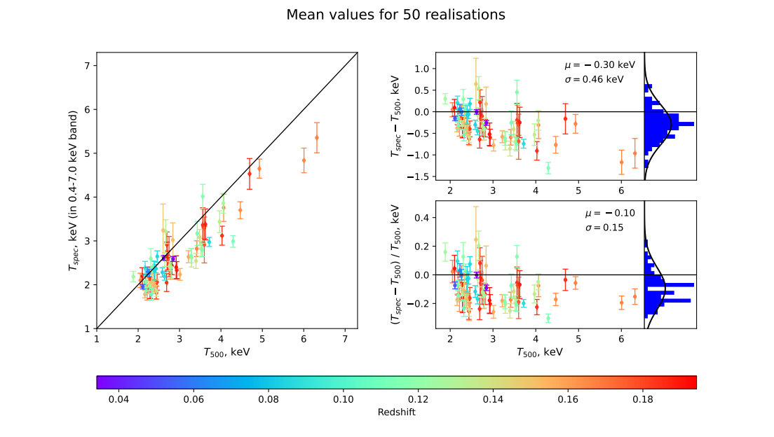
Сравнение температур:
спектральной и взвешенной по массе

Slide 10
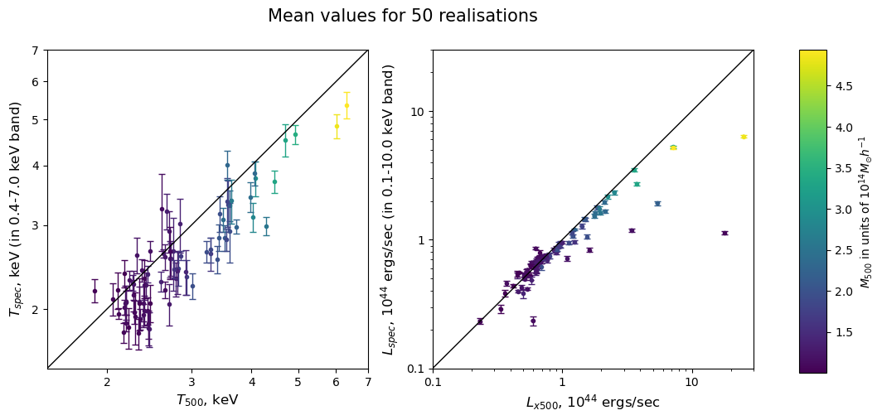
Сравнение температур и светимостей:
спектры vs. симуляции

Slide 11
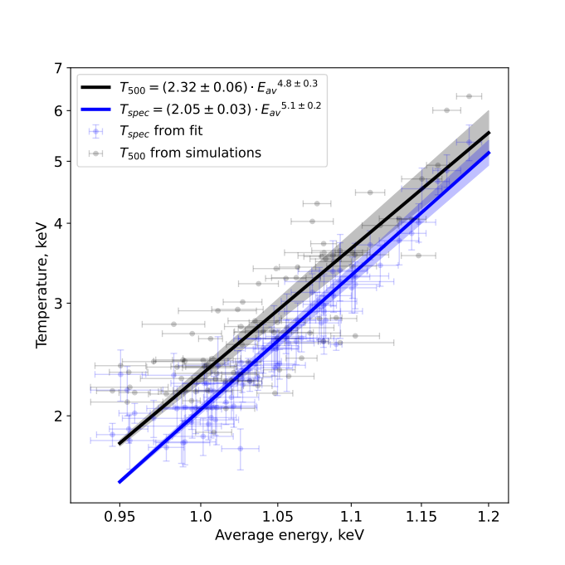
Связь средней энергии спектра и температуры

Slide 12
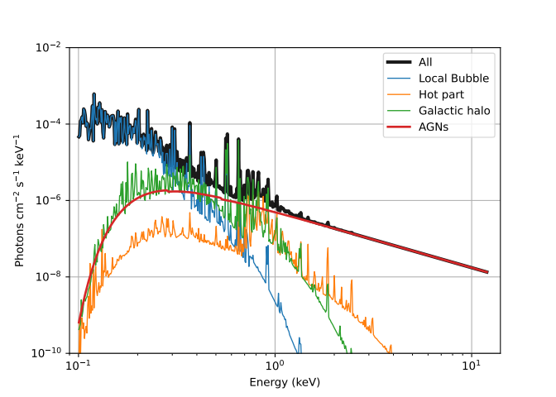
Фон рентгеновских фотонов
model constant(apec + wabs(apec + apec + constant*powerlaw))
(= 0.5)
ССЫЛКИ, Модель нормирована на 1 мин²

Slide 13
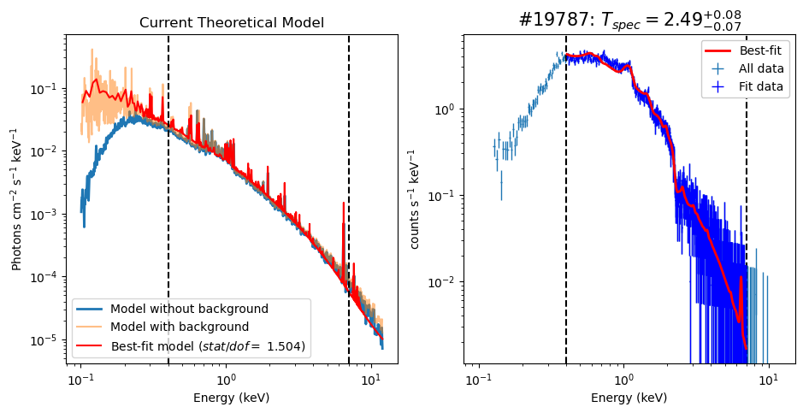
Аппроксимация спектров
SRG/eROSITA TM1: 10 ks, 0.4-7.0 keV
phabs*apec+area*bkg: N_{H} = 10²⁰ cm⁻², Z = 0.3∙Z☉

Slide 14
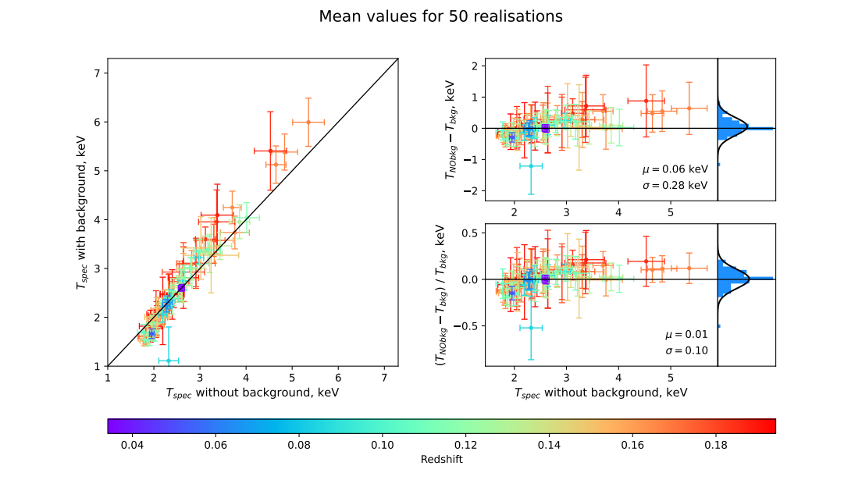
Сравнение спектральных температур (с учётом фона и без него)

Slide 15
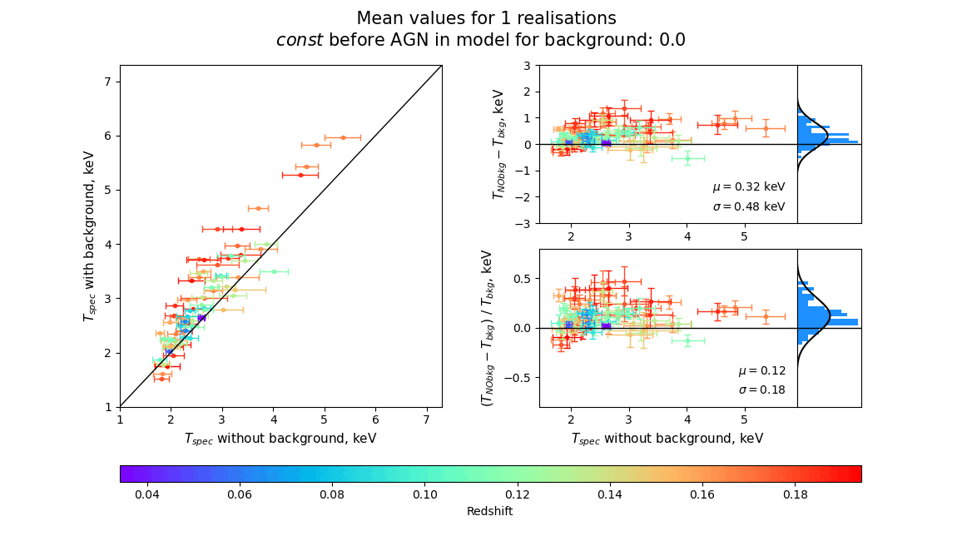
Как меняется температура
в зависимости от доли разрешённых АЯГов?

Slide 16
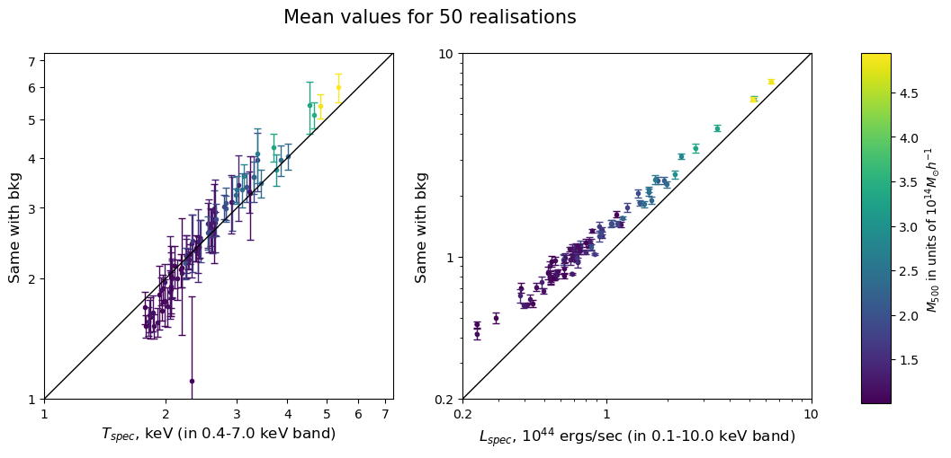
Сравнение температур и светимостей:
спектры без фона и с фоном

Slide 17
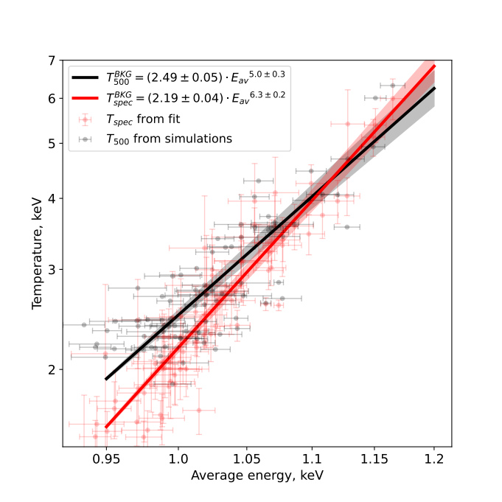
Связь температуры и средней энергии спектра (с учётом рентгеновского фона)

Slide 18
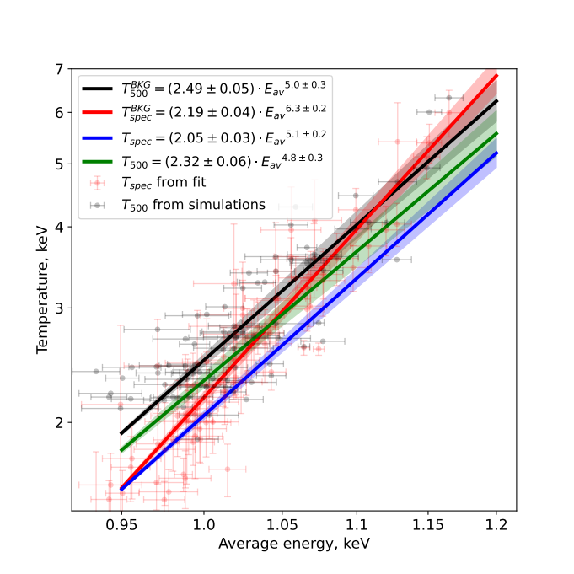
Связь температуры и средней энергии спектра (с учётом рентгеновского фона и без него)

Slide 19
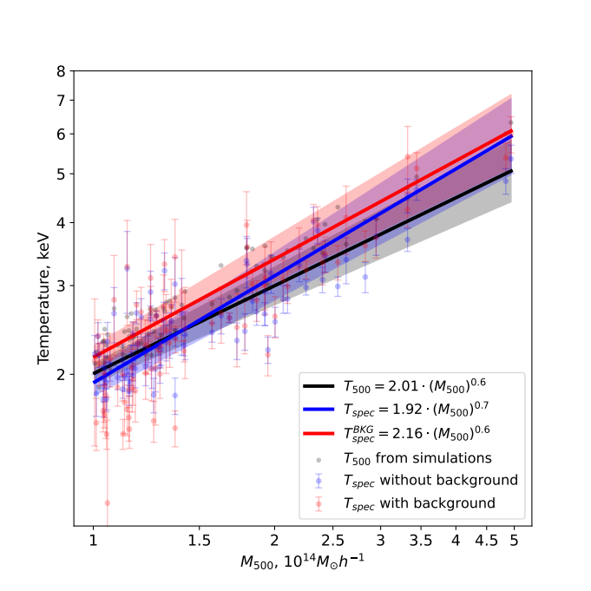
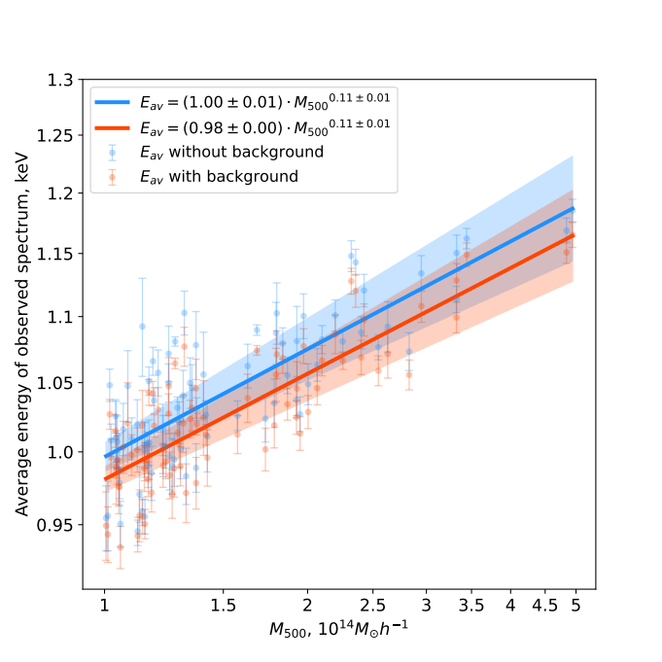
Температура и средняя энергия
как индикаторы массы
Спектральная температура скопления как функция его массы:
Средняя энергия спектра скопления как функция его массы:

Slide 20
Заключение
Создан архив изображений и спектров массивных скоплений из симуляций Magneticum
Для выборки из 84 скоплений с M₅₀₀ > 10¹⁴ M_{sun} показано, что средняя энергия рентгеновского спектра является устойчивым индикатором ...
… температуры: T500 = (2.4 ± 0.1) · Eav ^{4.9 ± 0.3}
… массы: Eav = (0.99 ± 0.01) · M500 ^{0.11 ± 0.01}
Предложенный метод позволяет минимизировать трудности, связанные с выбором модели для аппроксимации спектров

Slide 21
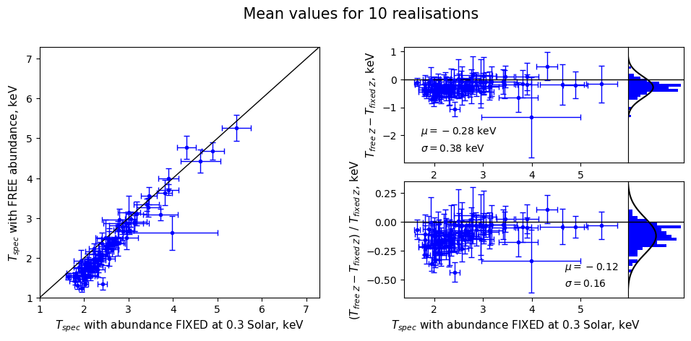
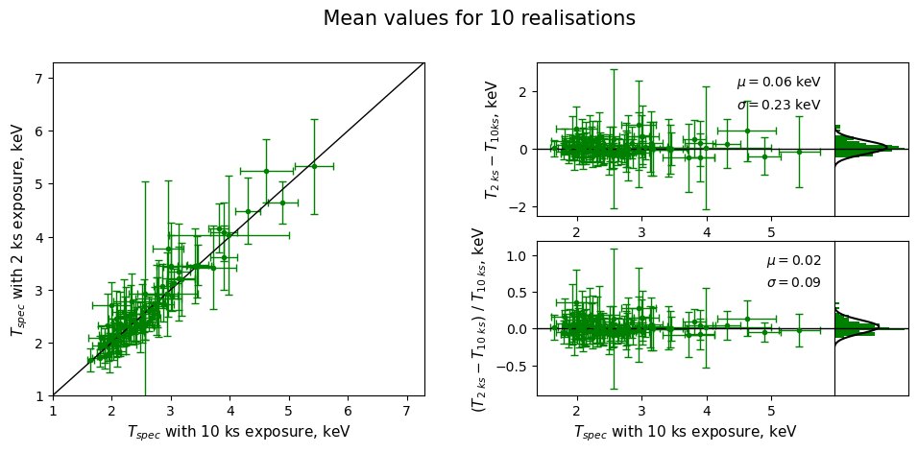

Slide 22
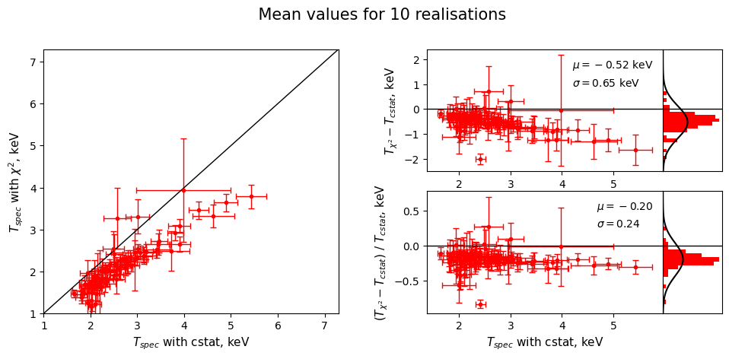
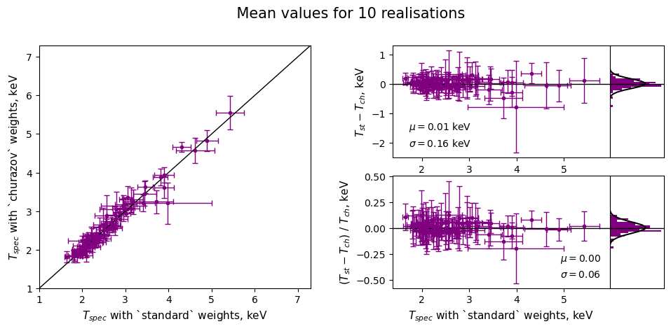

Slide 23
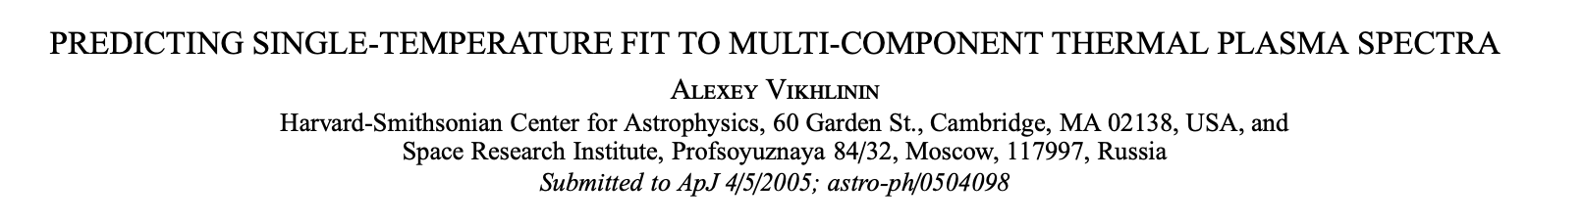
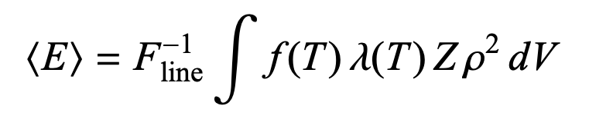
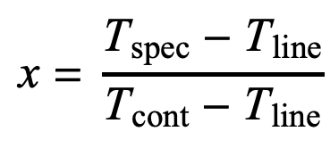
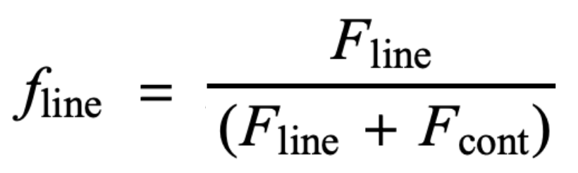
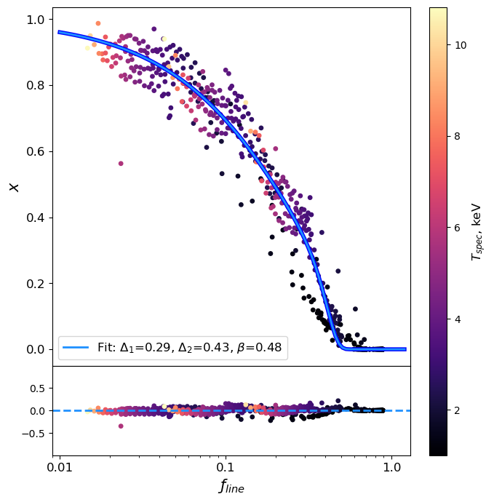
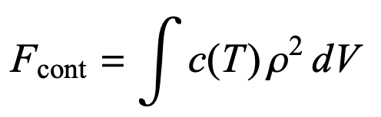
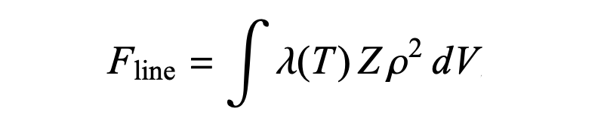
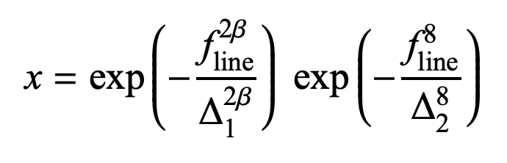
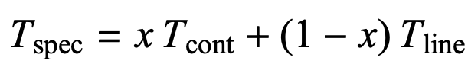
Z – пространственное
распределение металличности
Notes:
<number>

